Slide 1
深度学习
基础及应用

Slide 2
项目四 利用卷积神经网络进行图像处理
知识目标
了解卷积神经网络与全连接神经网络的区别。
掌握卷积神经网络的结构。
理解卷积神经网络核心网络层的工作原理，包括卷积层、池化层、全连接层和Dropout层。
了解经典卷积神经网络的结构。
项目目标
技能目标
能够根据给定条件完成卷积和池化运算。
能够使用Keras构建卷积神经网络。
能够以多种方式显示卷积神经网络的训练和测试结果。
素养目标
增强遵守规则的意识，养成按规矩行事的习惯。
提升总结规律和将事物化繁为简的能力。

Slide 3

项目四 利用卷积神经网络进行图像处理
小旌下载了Cifar-10数据集，然后使用全连接神经网络进行图像识别分类，但效果十分不理想。小旌查找资料后得知，主流的图像处理任务几乎都是使用卷积神经网络实现的，于是他决定也要试一试。
Cifar-10数据集是图像识别分类数据集，共分为10类，类别包括飞机、狗、船等。
该数据集包含了60 000张32×32的彩色图像，其中训练数据集50 000张，测试数据集10 000张。
小旌打算构建卷积神经网络，完成图像识别分类，并显示分类结果。
项目描述

Slide 4
项目四 利用卷积神经网络进行图像处理
按照项目要求，基于Cifar-10数据集的图像识别分类网络模型的构建、编译、训练、评估及应用的步骤分解如下。
第1步：准备数据。从Keras库中导入Cifar-10数据集，转换特征值和标签值的数据类型，并对特征值进行标准化处理。
第2步：构建卷积神经网络模型。使用Keras的顺序模型构建卷积神经网络模型，包括两个卷积层、两个池化层、4个Dropout层、一个拉伸层和3个全连接层（包括一个输出层）。
第3步：编译、训练和评估卷积神经网络模型。
第4步：可视化训练的结果。绘制训练集和验证集的损失函数值和准确率的变化曲线。
第5步：应用卷积神经网络模型。在测试集中随机选择10张图片，使用训练好的卷积神经网络模型进行预测，并显示预测结果。
项目分析

Slide 5


项目四 利用卷积神经网络进行图像处理
项目准备
全班学生以3～5人为一组进行分组，各组选出组长。组长组织组员扫码观看“认识图像”视频，讨论并回答下列问题。
问题1：卷积神经网络处理的是位图还是矢量图？
问题2：RGB图的通道数是多少？它使用几维矩阵来表示？
认识图像
点击此处播放微课

Slide 6
章节导航
项目四
利用卷积神经网络进行图像处理
4.1
什么是卷积神经网络
4.2
卷积神经网络的核心网络层
4.3
经典的卷积神经网络

Slide 7


4.1
什么是卷积神经网络

Slide 8

4.1
什么是卷积神经网络
什么是卷积神经网络呢？
卷积神经网络
（convolutional neural network, CNN）
是一种包含卷积运算的前馈神经网络，是深度学习的代表算法之一。

Slide 9

4.1.1
卷积神经网络与全连接神经网络对比
卷积神经网络
受生物视觉系统的启发，卷积神经网络凭借着局部连接和权重共享特性在图像处理中脱颖而出。
对比
全连接神经网络
全连接神经网络在训练模型时，通常会因为全连接层的权重参数过多而导致模型收敛和训练困难。
与全连接神经网络相比，卷积神经网络不仅减少了大量的训练参数，还降低了神经网络的复杂度，减少了模型的过拟合程度。

Slide 10

4.1.1
卷积神经网络与全连接神经网络对比
1. 局部连接
传统的前馈神经网络，前一层的结点与后一层的结点全部连接起来，这种连接方式称为全连接，如图所示。
如果前一层有m个结点，后一层有n个结点，就会有m×n个连接权重，完成一次反向传播更新权重时，要对这些权重进行重新计算，造成了O(m×n)=O(n2)的计算开销和存储开销。
全连接的神经网络

Slide 11
4.1.1
卷积神经网络与全连接神经网络对比
1. 局部连接
局部连接的思想是两层之间只有相邻的结点才进行连接，即连接都是“局部”的，如图所示。
以图像处理为例，图像的某一个局部的像素组合在一起共同呈现一些特征，而图像中距离比较远的像素组合起来则没有实际意义，因此这种局部连接的方式可以在图像处理问题上有较好的表现。
如果把连接限制在空间中相邻的C个结点，就可把连接权重降低至C×n，计算开销和存储开销就降低至O(C×n)=O(n)。
局部连接的神经网络

Slide 12

4.1.1
卷积神经网络与全连接神经网络对比
2. 权重共享
在全连接神经网络中，当计算从输入层经隐藏层到输出层，权重矩阵中的每个元素都只使用过一次，即每个元素与输入矩阵中的一个元素相乘，之后不会再重复利用。
卷积神经网络是在输入图像的不同位置使用同一个卷积核 进行计算。对于每一个卷积核，它的核内参数在计算过程中都是不变的。
卷积核内部的值就是权重，卷积运算是将卷积核的权重与对应的输入图像矩阵元素按位相乘，最后将结果相加，卷积神经网络的权重参数量显然比全连接神经网络的参数量减少了很多。参数量减少的同时，也有效地避免了过拟合现象的产生。

Slide 13

4.1.2
卷积神经网络结构
典型的卷积神经网络由卷积层、池化层和全连接层3部分组成。
在图像分类中表现良好的深度卷积神经网络，往往由多个“卷积层+池化层”的组合堆叠而成，通常多达十几层甚至上百层，如图所示。
卷积层用于提取图像中的局部特征
池化层用于对提取出的局部特征进行降维处理，防止过拟合
全连接层用于接收池化层的输出，为后续分类任务做准备
卷积神经网络结构
在Keras中，会在卷积层和全连接层后增加Dropout层，随机让部分结点停止工作，防止过拟合现象的产生，提高模型的泛化能力。

Slide 14

课堂训练
简述卷积神经网络与全连接神经网络的区别。

Slide 15
课堂小结
什么是卷积神经网络
卷积神经网络与全连接神经网络对比
卷积神经网络结构
局部连接
权重共享

Slide 16
4.2
卷积神经网络的核心网络层

Slide 17
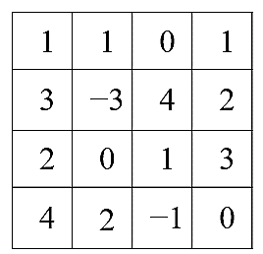
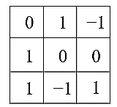
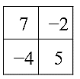
4.2.1
卷积层
1．卷积运算
卷积层接收到图像后，会对图像进行卷积运算。
卷积运算就是使用一个特征检测器，在图像上进行扫描，不断地检测图像的每一个区域，与特征检测器的模式越相似，它的激活值就越高，从而实现了特征提取功能。在卷积运算中，特征检测器就是卷积核，也称为滤波器。
例如，输入图像尺寸为4×4，使用尺寸为3×3的卷积核进行卷积运算，可得到2×2的特征图，如图一所示。
卷积
卷积核
特征图
输入图像
图一 对图像进行卷积运算

Slide 18
4.2.1
卷积层
1．卷积运算
卷积核的尺寸通常设置为3×3、5×5、7×7等。卷积核的权重不需要提前设计，只需要初始化，然后即可在卷积运算中经梯度下降算法和反向传播算法得到优化。
输入图像与卷积核进行卷积运算的步骤如下。
（1）将卷积核置于输入图像的左上角，然后将对应元素相乘求和。
（2）将卷积核向右移动一个步长，重复步骤（1），即可输出同一行的第二个值。
（3）重复步骤（2），每次向右移动一个步长，直到卷积核的右侧边缘到达输入图像的右侧边缘，即完成特征图的一行。
（4）回到输入图像的最左侧且向下移动一个步长，重复步骤（2）和步骤（3）计算特征图的下一行。
（5）重复步骤（4），直到卷积核的下方边缘到达输入图像的下方边缘。
完成上述步骤的卷积运算后，即可得到一张特征图。
进行卷积运算时，卷积核在输入图像上移动的位置间隔称为步长。

Slide 19
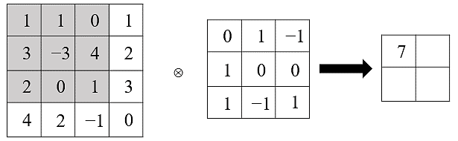
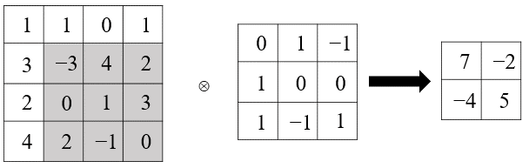
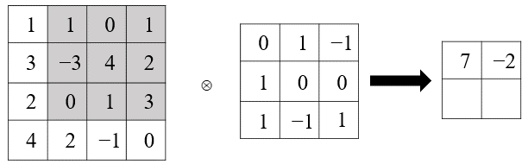
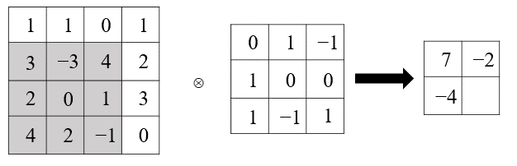
4.2.1
卷积层
1．卷积运算
图一的卷积运算过程如图二所示。
1、计算过程：
图二 卷积运算过程

Slide 20


4.2.1
卷积层
1．卷积运算
图一的卷积运算过程如图二所示。
2、计算过程：
图二 卷积运算过程

Slide 21
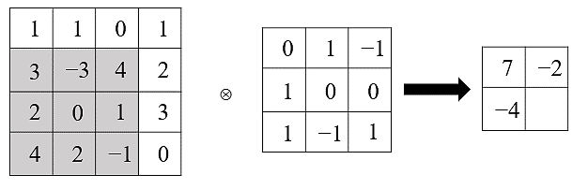
4.2.1
卷积层
1．卷积运算
图一的卷积运算过程如图二所示。
3、计算过程：
图二 卷积运算过程

Slide 22

4.2.1
卷积层
1．卷积运算
图一的卷积运算过程如图二所示。
4、计算过程：
图二 卷积运算过程

Slide 23
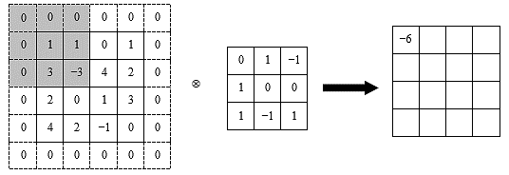
4.2.1
卷积层
2．填充
为了尽可能多地保留原始输入图像的边缘信息，可在输入图像周围填入固定的数据，称为填充，一般情况下都填0，故也称为补零操作。
例如，尺寸为4×4的输入图像，可先在其周围加上一圈1个像素的0作为填充，再进行卷积运算，如图三所示。
计算过程：
图三 填充后卷积运算

Slide 24
4.2.1
卷积层
2．填充
可以发现，如果输入图像宽度用w表示，高度用h表示，卷积核尺寸用f表示，步长用s表示，填充的层数用p表示，那么输出特征图的宽度 和高度 可用如下公式表示。
例如，图三中输入图像宽度w和高度h相等，均为4，卷积核尺寸f为3，步长s为1，填充层数p为1，则输出特征图的宽度 和高度 分别计算如下。

Slide 25
4.2.1
卷积层
2．填充
根据填充操作的不同，常用的卷积填充方式可分为VALID卷积和SAME卷积。
VALID卷积
SAME卷积
VALID卷积为无填充卷积，只考虑输入图像能完全被卷积核覆盖的情况，即卷积核在输入图像的有效范围之内移动。
SAME卷积为有填充卷积，即保证输出特征图尺寸与输入图像一致。
如果仅使用SAME卷积，则会令整个卷积运算无法最终达到提取特征和输出分类的目的。
如果仅使用VALID卷积，会导致模型忽略图像边缘部分的特征
所以最佳的填充方式是同时使用VALID卷积和SAME卷积，当输入过大时可以采用VALID卷积，想要挖掘更多特征时可以采用SAME卷积。

Slide 26
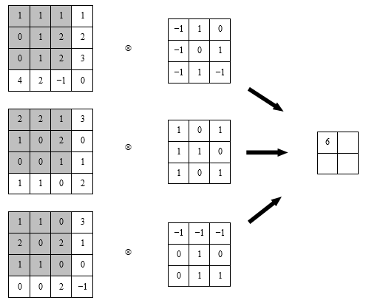
4.2.1
卷积层
3．多通道卷积
对于彩色图像，图像由多层构成，每一层代表一个颜色通道，如RGB图有红、绿、蓝3个通道。此时卷积核也不再是一层的，而要变成相应的深度。
在图中，左侧为输入图像的3个颜色通道（红色、绿色和蓝色）的像素矩阵，尺寸大小为4×4×3，卷积核的尺寸为3×3×3，步长为1，不考虑填充补零，在计算过程中将所有的计算结果相加，并且加上偏置1，得到最终特征图的元素值。
图中只有一个卷积核，所以输出特征图是2×2×1，如果有两个3×3×3的卷积核，输出特征图就是2×2×2。
计算过程：
多通道单卷积核的卷积运算

Slide 27

4.2.1
卷积层
3．多通道卷积
卷积层的卷积核和输入/输出通道数关系如下。
（1）卷积层的输入通道数视输入图像而定，如RGB图的通道数为3，灰度图的通道数为1。
（2）卷积核的通道数和卷积层的输入通道数相同。
（3）卷积层的输出通道数需视卷积核的数量而定，而且卷积层的输出通道数就是下一层卷积层的输入通道数。

Slide 28
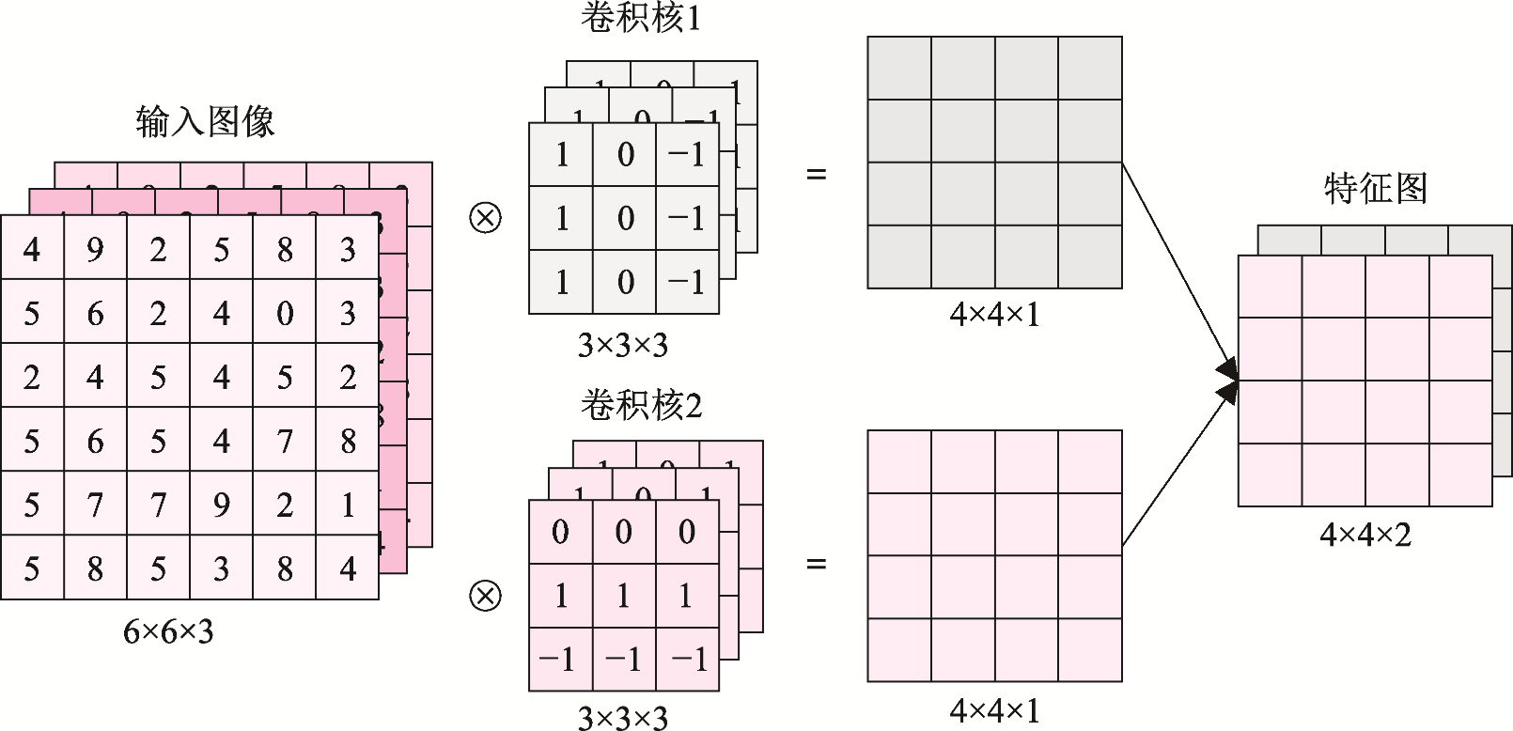
4.2.1
卷积层
3．多通道卷积
例如，输入图像的尺寸为6×6×3，使用两个尺寸为3×3×3的卷积核进行卷积运算，输出特征图的尺寸为4×4×2，如图所示。
多通道多卷积核的卷积运算

Slide 29
4.2.1
卷积层
4．卷积层在Keras中的实现
Keras中预建了多种类型的卷积层，常用的如表所示。
卷 积 层 | 用 途
tf.keras.layers.Conv1D() | 创建一维卷积层
tf.keras.layers.Conv2D() | 创建二维卷积层
tf.keras.layers.Conv3D() | 创建三维卷积层
tf.keras.layers.DepthwiseConv2D() | 创建深度可分离的卷积层
tf.keras.layers.Conv2DTranspose() | 创建转置二维卷积层
Keras中常用的卷积层

Slide 30
4.2.1
卷积层
4．卷积层在Keras中的实现
高手点拨
批量大小指一次性输入到卷积层的数据样本个数。
重点介绍tf.keras.layers.Conv2D()函数，它用于创建二维卷积层，格式如下。
tf.keras.layers.Conv2D(filters,kernel_size,strides=(1,1),
padding='VALID',data_format=None,dilation_rate=(1,1),activation=None,use_bias=True,input_shape)
filters表示输出张量的通道数，即卷积核的数量
kernel_size表示卷积核的尺寸
strides表示卷积宽度和高度方向步长大小，默认为(1,1)
padding表示图像的填充方式，可以是'VALID'或'SAME'，'VALID'表示无填充，'SAME'表示填充补零
data_format表示输入张量的维度顺序，默认为Keras配置文件中的image_data_format值
dilation_rate表示膨胀卷积的膨胀率，默认为(1,1)
activation表示要使用的激活函数，默认为None
use_bias表示该层是否使用偏置向量，默认为True
input_shape表示输入张量，形式为(批量大小,高,宽,通道数)，仅当该层为模型的第一层时，须提供该参数

Slide 31
4.2.1
卷积层
4．卷积层在Keras中的实现
【例4-1】 假设输入图像的尺寸大小为(4,28,28,3)，输入图像的矩阵元素值为符合正态分布的随机数，创建二维卷积层，要求输出张量的通道数为2，卷积核尺寸为3×3，填充方式为'VALID'，步长为(1,1)，激活函数为ReLU函数，输出特征图的尺寸。
【参考代码】
import tensorflow as tf #导入所需库
input=(4,28,28,3) #输入图像的尺寸
x=tf.random.normal(input) #生成输入图像的矩阵
#创建卷积层并调用实现卷积运算
y=tf.keras.layers.Conv2D(2,3,strides=(1,1),padding='VALID',activation='relu',input_shape=input[1:])(x)
print("y.shape=",y.shape) #输出特征图的尺寸
【运行结果】 程序运行结果如下图所示。
从结果中可以看出，输出的特征图的宽度和高度均为26，与前面使用公式计算的结果一致。

Slide 32



畅所欲言
如果将语句“y=tf.keras.layers.Conv2D(2,3,padding='VALID',strides=(1,1),activation= 'relu',input_shape=input[1:])(x)”中的参数padding的值改为'SAME'，讨论y.shape的值将变为多少。

Slide 33

4.2.2
池化层
1. 池化运算
池化的主要作用
在卷积神经网络中，池化的主要作用是对卷积运算后的特征图进行压缩，以此来摒弃一些不重要的特征，达到简化卷积神经网络计算复杂度的目的。
最常见的池化运算有 最大池化 和 平均池化 两种。

Slide 34
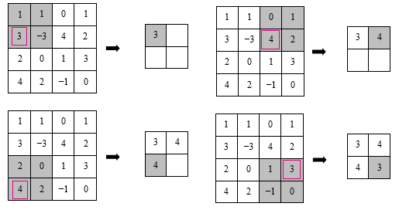

4.2.2
池化层
1. 池化运算
（1）最大池化是指计算池化窗口区域时，以它的最大值作为该区域池化后的值。最大池化层是卷积神经网络中最常用的池化层。
例如，输入图像尺寸为4×4，池化窗口大小为2×2，步长为2，最大池化运算过程如图所示。
图四 最大池化运算过程

Slide 35
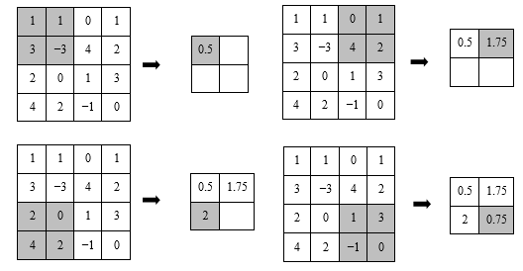
4.2.2
池化层
1. 池化运算
（2）平均池化是指计算池化窗口区域时，以它的平均值作为该区域池化后的值。
例如，输入图像尺寸为4×4，池化窗口大小为2×2，步长为2，平均池化运算过程如图所示。
池化层和卷积层不同
池化层没有要学习的参数，池化只是从目标区域中取最大值或者平均值。经过池化运算，输入数据和输出数据的通道数也不会发生变化。
高手点拨
特征图会因为池化运算而压缩变小，可以使用调整步长和填充补零的方法，来达到池化运算后的特征图不会缩得太小的目的。
平均池化运算过程

Slide 36
4.2.2
池化层
2. 池化层在Keras中的实现
Keras中预建了多种类型的池化层，常用的如表所示。
池 化 层 | 用 途
tf.keras.layers.MaxPool1D() | 创建一维最大池化层
tf.keras.layers.MaxPool2D() | 创建二维最大池化层
tf.keras.layers.MaxPool3D() | 创建三维最大池化层
tf.keras.layers.AveragePooling1D() | 创建一维平均池化层
tf.keras.layers.AveragePooling2D() | 创建二维平均池化层
tf.keras.layers.AveragePooling3D() | 创建三维平均池化层
重点介绍tf.keras.layers.MaxPool2D()和tf.keras.layers.AveragePooling2D()两个函数。

Slide 37
4.2.2
池化层
2. 池化层在Keras中的实现
（1）tf.keras.layers.MaxPool2D()函数用于创建二维最大池化层，其格式如下。
tf.keras.layers.MaxPool2D(pool_size=(2,2),strides=None,
padding='VALID',data_format=None)
pool_size表示池化窗口大小，默认为(2,2)
strides表示池化窗口的步长，默认为None
padding表示填充方式，可以是'VALID'或'SAME'，默认为'VALID'，'VALID'表示无填充，'SAME'表示填充补零
data_format表示输入张量的维度顺序，默认为Keras配置文件中的image_data_format值。

Slide 38
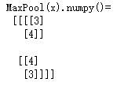
4.2.2
池化层
2. 池化层在Keras中的实现
【例4-2】 假设输入张量为[[1,1,0,1],[3,-3,4,2],[2,0,1,3],[4,2,-1,0]]，池化窗口大小为(2,2)，步长为(2,2)，填充方式为'VALID'，编写程序实现最大池化运算。
【运行结果】
程序运行结果如图所示。
本题输入图像张量、池化窗口大小等均与图四一致，从结果中可以看出，输出的特征图也是一致的。
【参考代码】
import tensorflow as tf #导入所需库
#创建输入张量
input=tf.constant([[1,1,0,1],[3,-3,4,2],[2,0,1,3],[4,2,-1,0]])
x=tf.reshape(input,[1,4,4,1]) #将input张量进行维度转换
MaxPool=tf.keras.layers.MaxPool2D(pool_size=(2,2),strides=
(2,2),padding='VALID') #创建二维最大池化层
#执行二维最大池化运算并输出
print("MaxPool(x).numpy()=\n",MaxPool(x).numpy())

Slide 39
4.2.2
池化层
2. 池化层在Keras中的实现
其参数与tf.keras.layers.MaxPool2D()函数的参数一致。
（2）tf.keras.layers.AveragePooling2D()函数用于创建二维平均池化层，其格式如下。
tf.keras.layers.AveragePooling2D(pool_size=(2,2),strides
=None,padding='VALID',data_format=None)

Slide 40
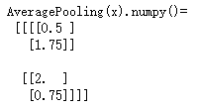
4.2.2
池化层
2. 池化层在Keras中的实现
【例4-3】 假设输入张量为[[1,1,0,1],[3,-3,4,2],[2,0,1,3],[4,2,-1,0]]，池化窗口大小为(2,2)，步长为(2,2)，填充方式为'VALID'，编写程序实现平均池化运算。
【运行结果】
程序运行结果如图所示。
本题输入图像张量、池化窗口大小等均与图五一致，从结果中可以看出，输出的特征图也是一致的。
【参考代码】
import tensorflow as tf #导入所需库
input=tf.constant([[1,1,0,1],[3,-3,4,2],[2,0,1,3],[4,2,-1,0]],
dtype=tf.float32) #创建输入张量
x=tf.reshape(input,[1,4,4,1]) #将input张量进行维度转换
AveragePooling=tf.keras.layers.AveragePooling2D(pool_size=
(2,2),strides=(2,2),padding='VALID') #创建二维平均池化层
#执行二维平均池化运算并输出
print("AveragePooling(x).numpy()=\n",AveragePooling(x).numpy())

Slide 41
4.2.3
全连接层
全连接层位于卷积神经网络的最后部分，在整个卷积神经网络中起到分类器的作用。
全连接层的作用
由于全连接层的输入是卷积层或池化层的输出，是二维的特征图，所以需要对二维特征图进行降维处理，可以通过在全连接层前增加一个拉伸层来实现。
拉伸层可将输入数据展平，即将多维输入数据一维化，常用于从卷积层到全连接层的过渡。
如果说卷积层和池化层是将原始数据映射到隐藏层的特征空间，全连接层则起到将学到的特征表示映射到样本标签空间的作用。
与多层感知器相同，全连接层也是首先计算激活值，然后通过激活函数计算各神经元的输出值。
激活函数包括Sigmoid、Tanh、ReLU、Softmax等。
在Keras中，可以使用tf.keras.layers.Flatten()函数创建拉伸层。

Slide 42
4.2.4
Dropout层
前向传播时，随机让某些神经元停止工作，可以在不增加训练数据的情况下避免过拟合现象的发生，提高网络模型的泛化能力。
在Keras中，可使用tf.keras.layers.Dropout()函数创建Dropout层，其格式如下。
tf.keras.layers.Dropout(rate,noise_shape=None,seed=None)
rate表示丢弃概率
noise_shape为一维张量，表示将与输入矩阵相乘的二进制丢弃掩码的形状，默认为None
seed表示随机种子值，默认为None

Slide 43
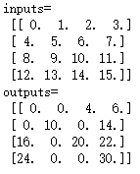
4.2.4
Dropout层
【例4-4】 假设有尺寸为4×4的矩阵data，创建丢弃概率为0.5的Dropout层，编写程序输出矩阵data和执行Dropout操作后的矩阵。
【参考代码】
【运行结果】程序运行结果如图所示。
从结果中可以看出，经过Dropout层后未丢弃的神经元将按1/(1−rate)放大，以使所有输入的总和保持基本不变。
import tensorflow as tf #导入所需库
import numpy as np
tf.random.set_seed(0) #设置随机种子
#创建Dropout层
layer=tf.keras.layers.Dropout(0.5,input_shape=(2,0))
#创建输入矩阵
data=np.arange(16).reshape(4,4).astype(np.float32)
outputs=layer(data,training=True) #执行Dropout操作
print("inputs=\n",data) #打印输入矩阵的值
print("outputs=\n",outputs.numpy()) #打印输出矩阵的值

Slide 44
高手点拨
（2）为防止过拟合现象的发生，还可以在卷积神经网络的全连接层中使用L₁正则化或L₂正则化。
（1）创建好Dropout层后，调用Dropout层应用该层时，参数为inputs和training。
inputs为输入张量
training为布尔值，设置为True时才应用Dropout层，以便在推理期间不丢弃任何值
在Keras中，可以在tf.keras.layers.Dense()中通过参数kernel_regularizer、bias_regularizer和activity_regularizer分别设置权重矩阵的正则化函数、偏置向量的正则化函数、图层输出的正则化函数，如tf.keras.regularizers.l1()或tf.keras.regularizers.l2()等。
使用fit()函数时，training将自动设置为True。

Slide 45
课堂训练
如果输入图像的像素矩阵是227×227×3，用96个尺寸为11×11的卷积核进行VALID卷积运算，设定步长为4，则输出特征图的维度是多少？

Slide 46
课堂小结
卷积神经网络的核心网络层
卷积层
池化层
全连接层
Dropout层
卷积层在Keras中的实现
多通道卷积
填充
卷积运算
池化层在Keras中的实现
池化运算

Slide 47
4.3
经典的卷积神经网络

Slide 48

4.3.1
LeNet-5
LeNet-5是杨立昆在1998年设计的卷积神经网络。
初期，LeNet-5主要用于手写数字识别任务，其在MNIST数据集上的识别率可以达到99.2%。
LeNet-5是最基本的卷积神经网络算法，被认为是卷积神经网络的开篇之作。
杨立昆

Slide 49
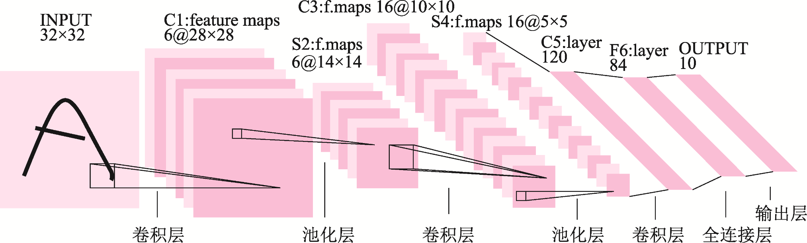
4.3.1
LeNet-5
LeNet-5的网络结构是：输入层→卷积层→池化层→卷积层→池化层→卷积层→全连接层→输出层，如图所示。
输入层 | 输入为32×32的灰度图像。
卷积层C1 | 该层将输入矩阵与6个大小为5×5的卷积核进行VALID卷积运算，输出的特征图的尺寸为28×28，深度为6。
池化层S2 | 该层采用VALID最大池化模式，池化窗口的尺寸为2×2，经池化后得到6个14×14的特征图。
卷积层C3 | 该层将输入与16个大小为5×5的卷积核进行VALID卷积运算，输出为16个10×10的特征图。
池化层S4 | 该层仍采用VALID最大池化模式，池化窗口的尺寸为2×2，经池化后得到16个5×5的特征图。
卷积层C5 | 该层将输入与120个大小为5×5的卷积核进行VALID卷积运算，输出为120个1×1的特征图。
全连接层F6 | 该层与C5层全连接，有84个神经元。
输出层 | 由于LeNet-5最初用于手写数字识别，处理的是0～9的10分类问题，因此，该层有10个输出。
LeNet-5网络结构

Slide 50

4.3.2
VGGNet
VGGNet是由牛津大学计算机视觉组和谷歌DeepMind团队的研究人员共同研发提出的深度卷积神经网络，夺得了2014年ILSVRC竞赛分类项目的第二名和定位项目的第一名。
VGGNet成功地构建出了深达19层的卷积神经网络模型，探索了卷积神经网络的深度和模型性能之间的关系，即证明了卷积神经网络的深度对网络模型性能的提高起着关键性的作用。

Slide 51
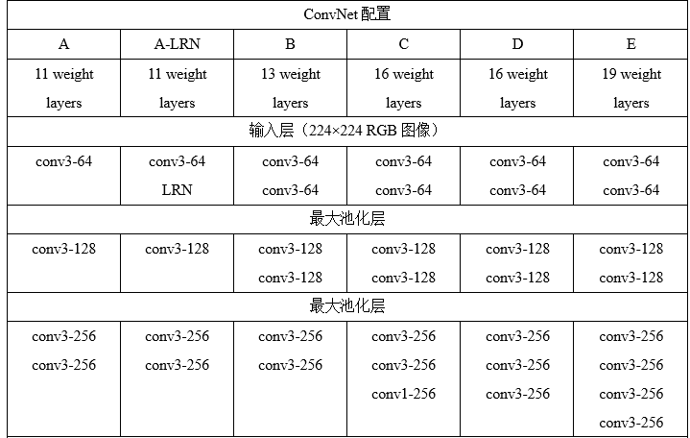

4.3.2
VGGNet
VGGNet模型有VGG11、VGG13、VGG16和VGG19等6种网络结构，每种结构都含有5组卷积，每组卷积都使用3×3的卷积核，每组卷积后进行2×2的最大池化，接下来是3个全连接层，如图所示。
图六 VGGNet网络结构

Slide 52
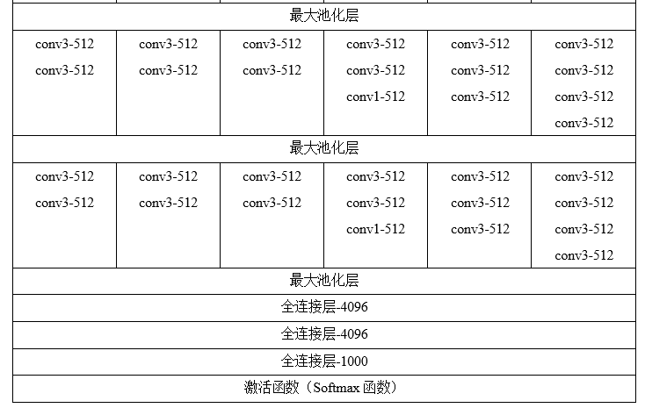
4.3.2
VGGNet
在VGGNet结构中，最广为流传的两种结构是VGG16（见图六的网络结构D）和VGG19（见图六的网络结构E）。
VGG16包含了16个隐藏层（13个卷积层和3个全连接层），VGG19包含了19个隐藏层（16个卷积层和3个全连接层），两者并没有本质上的区别，只是网络深度不同。
在训练高级别的网络时，可以先训练低级别的网络，用前者获得的权重初始化高级别的网络，可以加速网络的收敛。
图六 VGGNet网络结构(续表）

Slide 53
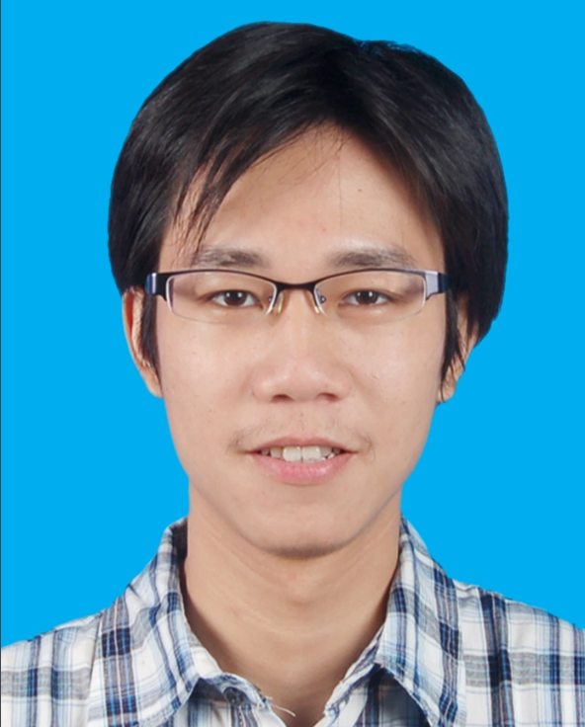

4.3.3
ResNet
ResNet由微软亚洲研究院何恺明等人于2015年提出，目前已经成为运用最为广泛的卷积神经网络之一。
与LeNet-5、VGGNet等卷积神经网络相比，ResNet凭借着独有的残差学习网络结构在其中脱颖而出。
何恺明

Slide 54
4.3.3
ResNet
ResNet采用了一种称为残差学习模块的新结构，使得后面的卷积层不仅能接收到前面卷积层处理后的数据，还能接收前面卷积层接收到的数据，如图所示。
ResNet的残差学习模块包含多个卷积层，x表示这个模块接收到的数据。
x经过多个卷积层处理，同时x跳过多个卷积层直接传导到后面的层中，将x的值与最后一个卷积层的输出特征图相加，相加后的特征图经过ReLU函数处理，作为下一层的输入。这样就保证了下一层既能够接收前面多个卷积层处理后的数据，还能接收x。
ResNet的残差学习模块

Slide 55
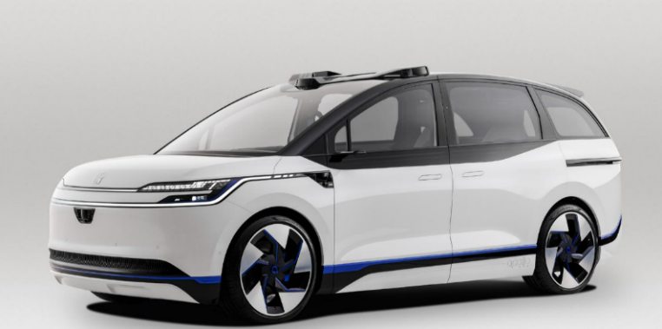
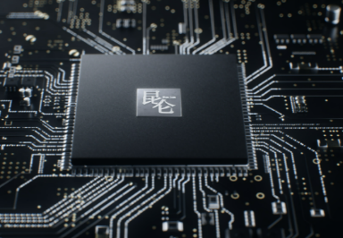
素养之窗
2022年7月，在百度世界大会上，百度发布了第六代量产无人车——Apollo RT6，11月，百度又推出了新一代自研的云端通用芯片——昆仑芯2代AI芯片，并宣布将在2023年推出ANP3.0驾驶辅助系统，支持国内的复杂城市场景，同时支持高速、泊车等场景的驾驶辅助。
感知系统是自动驾驶系统的重要组成部分，其核心技术是计算机视觉，而计算机视觉的核心技术是卷积神经网络。卷积神经网络技术的突破，使得自动驾驶技术的蓬勃发展。

Slide 56
课堂训练
哪种算法被认为是卷积神经网络的开篇之作？

Slide 57
课堂小结
经典的卷积神经网络
LeNet-5
VGGNet
ResNet

Slide 58

项目实施 ——基于Cifar-10数据集的彩色图像识别分类
1. 准备数据
步骤 1 导入本项目所需要的模块和包。
步骤 2 从Keras中导入Cifar-10数据集，将训练集的特征值和标签值分别存储在x_train和y_train中，将测试集的特征值和标签值分别存储在x_test和y_test中。
步骤 3 将特征值x_train和x_test的数据类型转换为tf.float32，并进行标准化处理，使其取值范围为0～1；将标签值y_train和y_test的数据类型转换为tf.int32。
侧重点不同
准备数据
点击此处播放微课
步骤 4 显示数据集的特征值x_train、x_test和标签值y_train、y_test的shape属性值，熟悉数据集。

Slide 59

项目实施 ——基于Cifar-10数据集的彩色图像识别分类
1. 准备数据
【参考代码】
#导入所需要的模块与包
import tensorflow as tf
import numpy as np
import matplotlib.pyplot as plt
#导入Cifar-10数据集，将训练集和测试集存储在相应的变量中
cifar10=tf.keras.datasets.cifar10
(x_train,y_train),(x_test,y_test)=cifar10.load_data()
#转换特征值的数据类型并进行标准化处理
x_train,x_test=tf.cast(x_train,dtype=tf.float32)/255.0,
tf.cast(x_test,dtype=tf.float32)/255.0
#转换标签值的数据类型
y_train,y_test=tf.cast(y_train,dtype=tf.int32),tf.cast(y_test,
dtype=tf.int32)
#显示数据集的特征值和标签值的shape属性值
print("x_train.shape=",x_train.shape)
print("y_train.shape=",y_train.shape)
print("x_test.shape=",x_test.shape)
print("y_test.shape=",y_test.shape)
【运行结果】 程序运行结果如图所示。
侧重点不同
Cifar-10数据集特征值和标签值的shape属性值

Slide 60

项目实施 ——基于Cifar-10数据集的彩色图像识别分类
2. 构建卷积神经网络模型
图像识别分类网络模型采用卷积神经网络，包括两个卷积层、两个池化层、4个Dropout层、一个拉伸层、两个全连接层和一个输出层，网络结构如图所示。
侧重点不同
图像识别分类网络结构

Slide 61


项目实施 ——基于Cifar-10数据集的彩色图像识别分类
2. 构建卷积神经网络模型
步骤 1 构建卷积神经网络模型对象model。
步骤 2 在model对象中添加第一组“卷积层+池化层+Dropout层”，包括添加卷积层，输出通道数为32，卷积核大小为3×3，填充方式为'SAME'，使用ReLU函数作为激活函数；然后添加最大池化层，池化窗口大小为2×2，步长大小为(1,1)，填充方式为'SAME'；最后添加Dropout层，丢弃概率为0.2。
步骤 3 在model对象中添加第二组“卷积层+池化层+Dropout层”，包括添加卷积层，输出通道数为64，卷积核大小为3×3，填充方式为'SAME'，使用ReLU函数作为激活函数；然后添加最大池化层，池化窗口大小为2×2，步长大小为(1,1)，填充方式为'SAME'；最后添加Dropout层，丢弃概率为0.2。
构建卷积神经网络模型
点击此处播放微课

Slide 62
项目实施 ——基于Cifar-10数据集的彩色图像识别分类
2. 构建卷积神经网络模型
步骤 4 在model对象中添加拉伸层。
步骤 5 在model对象中添加全连接层，神经元个数为512，使用ReLU函数作为激活函数。
步骤 6 在model对象中添加Dropout层，丢弃概率为0.2。
步骤 7 在model对象中添加全连接层，神经元个数为256，使用ReLU函数作为激活函数。
步骤 8 在model对象中添加Dropout层，丢弃概率为0.5。
步骤 9 在model对象中添加输出层，Cifar-10数据集是10分类问题，因此输出层有10个神经元，激活函数采用Softmax函数。
侧重点不同

Slide 63
项目实施 ——基于Cifar-10数据集的彩色图像识别分类
2. 构建卷积神经网络模型
【参考代码】
#构建网络模型
model=tf.keras.models.Sequential([
#创建卷积层
tf.keras.layers.Conv2D(32,kernel_size=(3,3),padding='SAME',
activation=tf.nn.relu,input_shape=x_train.shape[1:]),
tf.keras.layers.MaxPool2D(pool_size=(2,2),strides=(1,1),
padding='SAME'), #创建最大池化层
tf.keras.layers.Dropout(0.2), #创建Dropout层
tf.keras.layers.Conv2D(64,kernel_size=(3,3),padding='SAME',
activation=tf.nn.relu), #创建卷积层
tf.keras.layers.MaxPool2D(pool_size=(2,2),strides=(1,1),
padding='SAME'), #创建最大池化层
侧重点不同

Slide 64
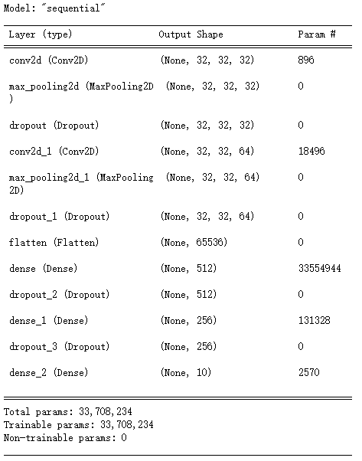
项目实施 ——基于Cifar-10数据集的彩色图像识别分类
2. 构建卷积神经网络模型
【运行结果】程序运行结果如图所示。
从结果中可以看出，卷积层“conv2d”中有896个参数，其计算公式卷积层的参数个数=(卷积核的宽度×卷积核的高度×通道数+1)×卷积核个数=(3×3×3+1)×32=896。卷积层“conv2d_1”中有18 496个参数。
【参考代码】（续）
tf.keras.layers.Dropout(0.2), #创建Dropout层
tf.keras.layers.Flatten(), #创建拉伸层
#创建全连接层
tf.keras.layers.Dense(512, activation='relu'),
tf.keras.layers.Dropout(0.2), #创建Dropout层
#创建全连接层
tf.keras.layers.Dense(256, activation='relu'),
tf.keras.layers.Dropout(0.5), #创建Dropout层
#创建全连接层作为输出层
tf.keras.layers.Dense(10, activation='softmax')
])
model.summary() #显示模型各层的参数状况
图像识别分类网络模型各层参数状况

Slide 65


项目实施 ——基于Cifar-10数据集的彩色图像识别分类
3. 编译、训练和评估卷积神经网络模型
步骤 1 编译网络模型，其中，优化器使用Adam优化器，损失函数使用稀疏交叉熵损失函数，性能评估函数使用稀疏交叉熵准确率函数。
步骤 2 训练网络模型，并将训练结果保存在history中。其中，设置批量的大小为128，迭代次数为10，验证集的数据占比为0.2。
步骤 3 使用测试集数据对网络模型进行评估，其中，设置批量的大小为64，日志显示模式为2。
侧重点不同
编译、训练和评估卷积神经网络模型
点击此处播放微课

Slide 66
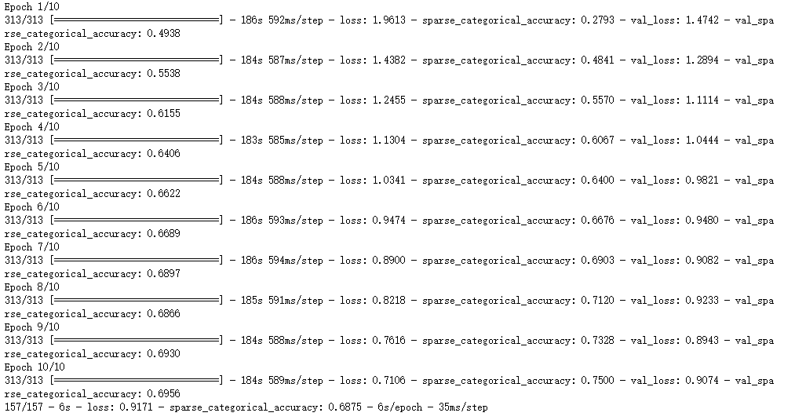

项目实施 ——基于Cifar-10数据集的彩色图像识别分类
3. 编译、训练和评估卷积神经网络模型
【参考代码】
#编译网络模型
model.compile(optimizer='adam',
loss=tf.keras.losses.SparseCategoricalCrossentropy(),
metrics=['sparse_categorical_accuracy'])
#训练网络模型
history = model.fit(x_train, y_train, batch_size=128, epochs=10, validation_split=0.2)
#评估网络模型
model.evaluate(x_test,y_test,batch_size=64,verbose=2)
【运行结果】程序运行结果如图所示。
从结果中可以看出，训练集损失函数值比验证集和测试集更低，训练集的准确率也比验证集和测试集更高；测试集损失函数值约为0.9171，准确率约为68.75%。
侧重点不同
图像识别分类网络模型的损失函数值和准确率

Slide 67

项目实施 ——基于Cifar-10数据集的彩色图像识别分类
4. 可视化训练的结果
步骤 1 读取history的history属性，分别将训练集损失函数值赋值给变量loss、训练集准确率赋值给变量acc、验证集损失函数值赋值给变量val_loss、验证集准确率赋值给变量val_acc。
步骤 2 创建子图，在子图1中绘制损失函数值的折线图。
侧重点不同
可视化训练的结果
步骤 3 在子图2中绘制准确率的折线图。
点击此处播放微课

Slide 68
项目实施 ——基于Cifar-10数据集的彩色图像识别分类
4. 可视化训练的结果
【参考代码】
#读取history的history属性
loss=history.history['loss'] #训练集损失函数值
#训练集准确率
acc=history.history['sparse_categorical_accuracy']
val_loss=history.history['val_loss'] #验证集损失函数值
#验证集准确率
val_acc=history.history['val_sparse_categorical_accuracy']
#创建画布并设置画布的大小
plt.figure(figsize=(10,3))
#在子图1中绘制损失函数值的折线图
plt.subplot(121)
侧重点不同

Slide 69

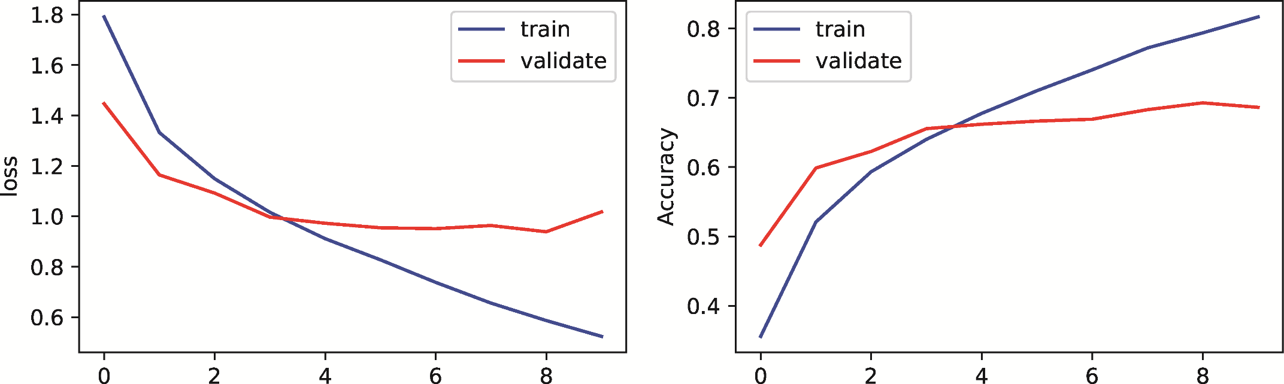
项目实施 ——基于Cifar-10数据集的彩色图像识别分类
4. 可视化训练的结果
【参考代码】(续）
plt.plot(loss,color='b',label='train')
plt.plot(val_loss,color='r',label='validate')
plt.ylabel('loss')
plt.legend()
#在子图2中绘制准确率的折线图
plt.subplot(122)
plt.plot(acc,color='b',label='train')
plt.plot(val_acc,color='r',label='validate')
plt.ylabel('Accuracy')
plt.legend()
plt.show()
【运行结果】程序运行结果如图所示。
从结果中可以看出，随着训练迭代次数的增加，训练集的损失函数值降低速率高于验证集，同比训练集的准确率也高于验证集，说明虽然在训练网络模型中加入了Dropout层来避免过拟合现象的发生，但网络模型与训练集的拟合度更好。
图像识别分类网络模型损失函数值和准确率的折线图

Slide 70

项目实施 ——基于Cifar-10数据集的彩色图像识别分类
5. 应用卷积神经网络模型
步骤 1 在测试集中随机选择10张图片，使用训练完成的卷积神经网络模型进行预测。
① 使用随机函数生成随机整数赋值给变量n，n代表测试集中选中数据的下标
② 将该数据平展为一维数组并存入x
③ 应用网络模型得到概率最大的下标，即预测值。
步骤 2 创建子图，在子图中绘制测试图像，并在子图标题上显示标签值和预测值。
步骤 3 显示图形。
侧重点不同
应用卷积神经网络模型
点击此处播放微课

Slide 71
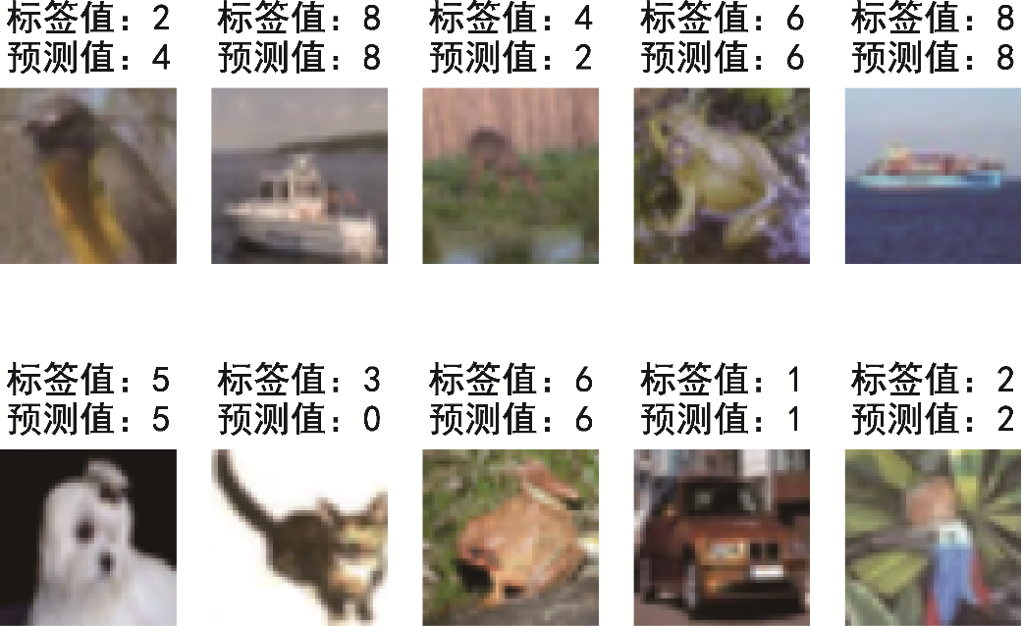
项目实施 ——基于Cifar-10数据集的彩色图像识别分类
5. 应用卷积神经网络模型
【参考代码】
plt.figure()
for i in range(10):
n=np.random.randint(1,10000) #生成随机整数n
plt.subplot(2,5,i+1) #创建子图
plt.axis("off") #设置不显示坐标轴
plt.rcParams['font.sans-serif']=['SimHei']
plt.imshow(x_test[n],cmap='gray') #绘制图像
demo=tf.reshape(x_test[n],(1,32,32,3))
y_pred=np.argmax(model.predict(demo)) #应用网络模型
title="标签值："+str((y_test.numpy())[n,0])+"\n预测值："+str(y_pred)
plt.title(title) #设置子图标题
plt.show() #显示图形
【运行结果】程序运行结果如图所示。
从结果中可以看出，有3张图像的预测值与标签值不一致，说明网络模型预测错误。为了提高网络模型的准确率，可以采用加深网络模型深度、增加训练轮数、调整学习率等方法。
侧重点不同
预测结果

Slide 72
项目实训
1. 实训目的
（1）熟练掌握加载数据集的方法。
（2）熟练掌握使用Keras搭建卷积神经网络的方法。
（3）熟练掌握可视化训练和测试结果的方法。

Slide 73

项目实训
2. 实训内容
使用MNIST数据集，构建卷积神经网络模型，并对网络模型进行编译、训练、评估和应用。
（1）准备数据。
① 导入本项目所用到的库，包括TensorFlow、NumPy和Matplotlib等。
② 从Keras库中导入MNIST数据集，将训练集的特征值和标签值分别存储在x_train和y_train中，将测试集的特征值和标签值分别存储在x_test和y_test中。
③ 转换特征值的数据类型为tf.float32，并将特征值进行标准化处理，使其均值为0。
④ 将标签值的数据类型转换为tf.int32。
⑤ 显示数据集的特征值x_train、x_test和标签值y_train、y_test的shape属性值，熟悉数据集。

Slide 74
项目实训
2. 实训内容
（2）构建卷积神经网络模型。
① 使用Keras的顺序模型构建卷积神经网络，包括两个卷积层、两个池化层、3个Dropout层、一个拉伸层、一个全连接层和一个输出层，网络结构如图所示。
② 使用summary()函数显示模型各层的参数信息。
手写数字识别卷积神经网络结构
卷积层的输出通道数分别为16和32，卷积核大小均为3×3，填充方式均为'SAME'，均使用ReLU函数作为激活函数
池化层采用最大池化，池化窗口大小均为2×2，步长大小均为(1,1)，填充方式均为'SAME'；Dropout层的丢弃概率均为0.2
全连接层神经元个数为128，使用ReLU函数作为激活函数
输出层神经元个数为10，使用Softmax函数作为激活函数

Slide 75
项目实训
2. 实训内容
（3）编译、训练和评估卷积神经网络模型。
① 编译卷积神经网络模型。要求优化器使用Adam优化器，损失函数使用稀疏交叉熵损失函数，性能评估函数使用稀疏交叉熵准确率函数。
② 训练卷积神经网络模型，要求设置批量大小为64，迭代次数为10。
③ 使用测试集数据对卷积神经网络模型进行评估，要求设置批量大小为64，日志显示模式为2。
（4）创建子图，在子图1中分别绘制训练集和验证集损失函数值的折线图；在子图2中分别绘制训练集和验证集准确率的折线图。
（5）应用卷积神经网络。
① 在测试集中随机选择10张图片，使用训练完成的卷积神经网络模型进行预测。
② 创建子图，在子图中绘制测试图像，并在子图标题上显示标签值和预测值。
③ 显示图像。

Slide 76
项目实训
3. 实训小结
按要求完成实训内容，并将实训过程中遇到的问题和解决办法记录在表中。
序号 | 主要问题 | 解决办法
1
2
3
4
5
实训过程

Slide 77
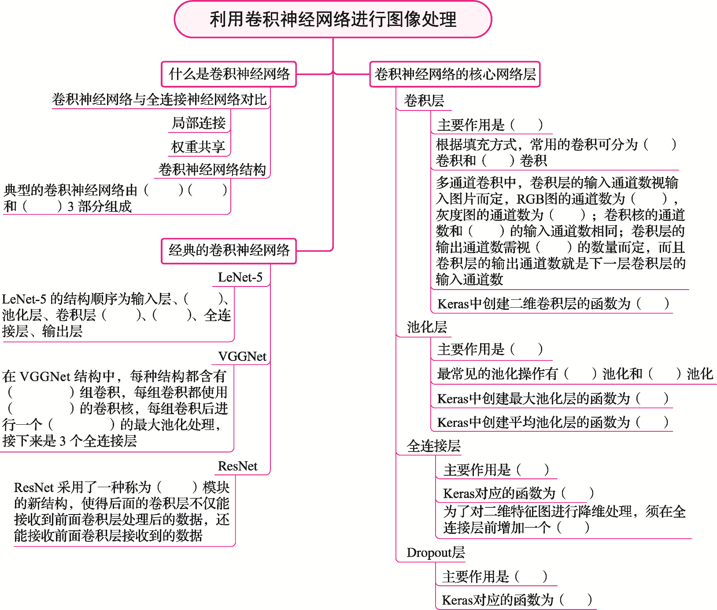
项目总结
完成本项目的学习与实践后，请总结应掌握的重点内容，并将图中的空白处填写完整。

Slide 78
作业布置
二维码放置处
老师在APP中生成作业布置二维码，放在此处即可

Slide 79
感谢观看

